Slide 1
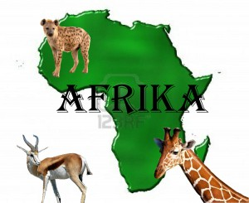
AFRIKA
POVRCH
Mgr. R.Obšatníková

Slide 2
Pohoria
1. ATLAS
2. AHAGGAR
3. TIBESTI
4. ETIÓPSKA VYSOČINA
5. KILIMANDŽÁRO
(UHURU, 5 895 M)
6. DRAČIE VRCHY
7. ADAMAUSKÁ VYSOČINA
8. GUINEJSKÁ VYSOČINA

Slide 3
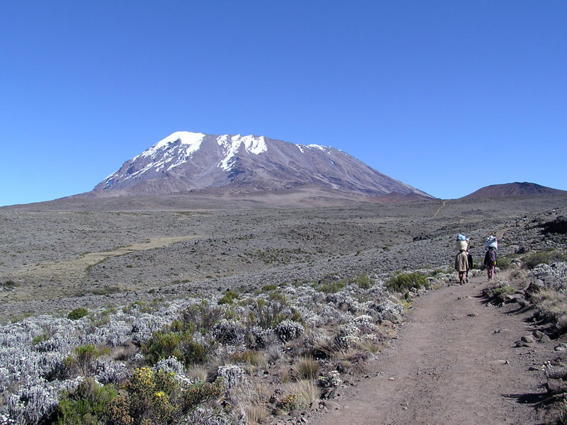
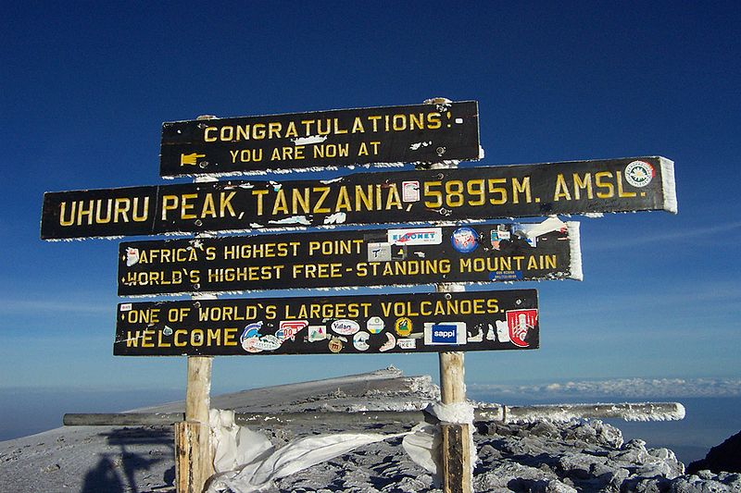
NAJ...
a) Najvyššie pohorie
Kilimandžáro,
tvorené 3 stratovulkánmi Kibo (5 895 m), Mawenzi, Shira

Slide 4
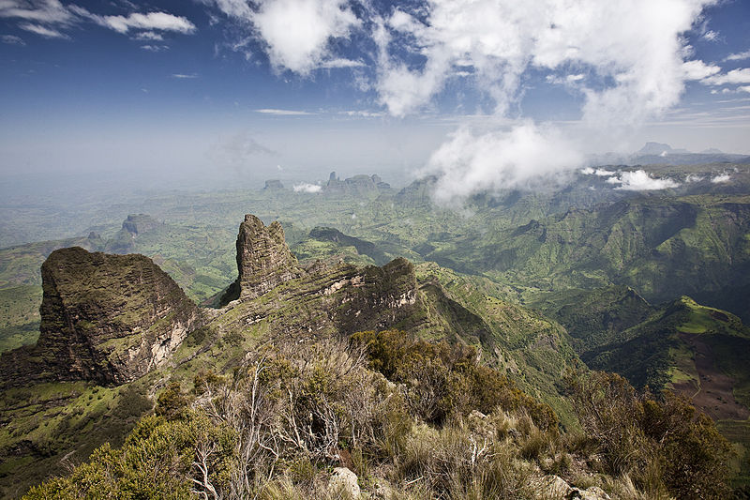
b) Najrozsiahlejšie pohorie
Etiópska vysočina

Slide 5
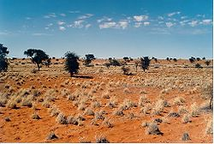
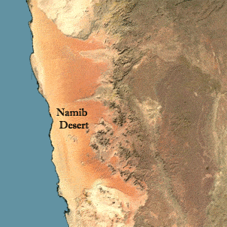
Púšte :
SAHARA
je najväčšia púšť sveta
rozlohou 9 miliónov km² zaberá takmer rovnakú plochu ako Čína alebo USA
rozkladá sa od Atlantického oceánu až k Červenému moru cez 10 štátov (Egypt, Líbya, Alžírsko, Tunisko, Maroko, Mauritánia, Niger, Čad, Mali a Sudán)
má tvar lichobežníka s dĺžkou 4 500 až 5 500 km v smere západ-východ a šírkou 1 500 až 2 000 km od severu na juh.
KALAHARI
NAMIB

Slide 6
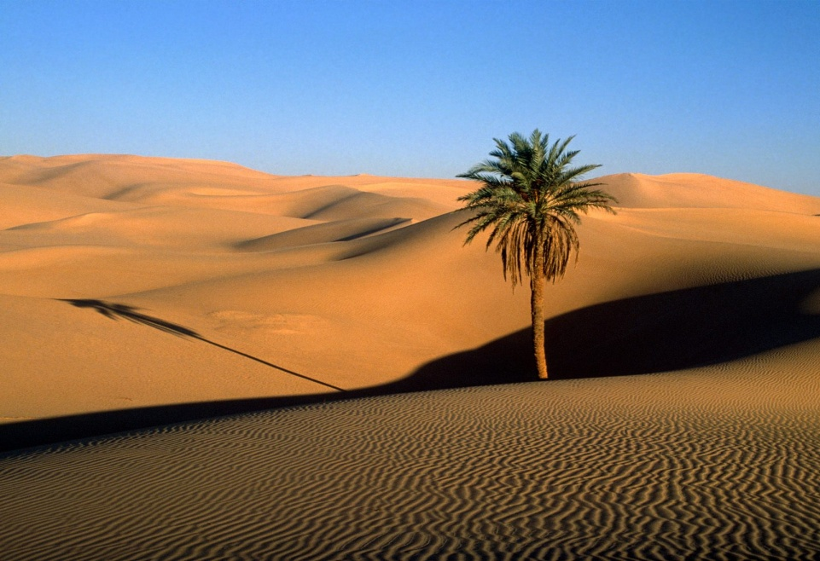
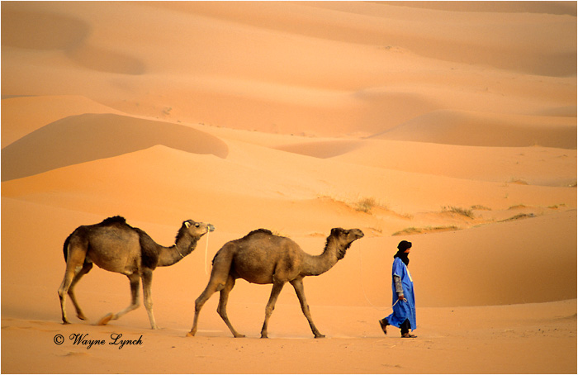
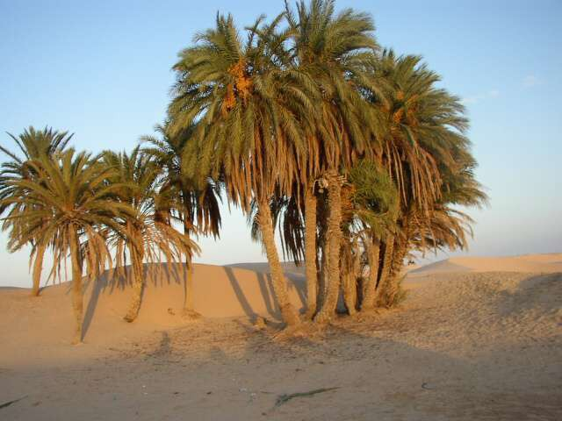

Slide 7
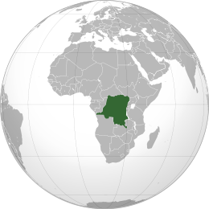
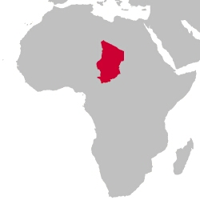
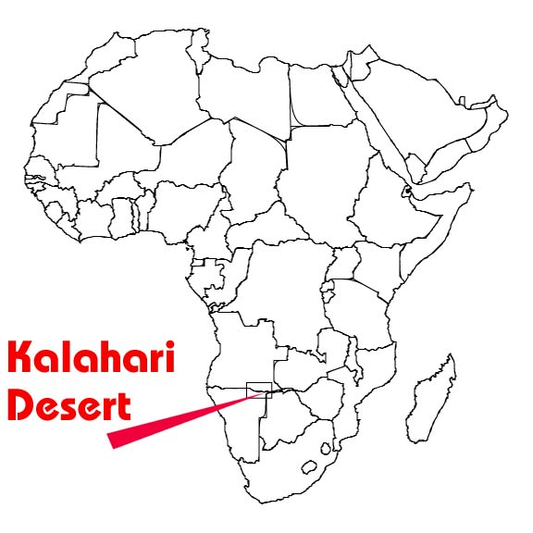
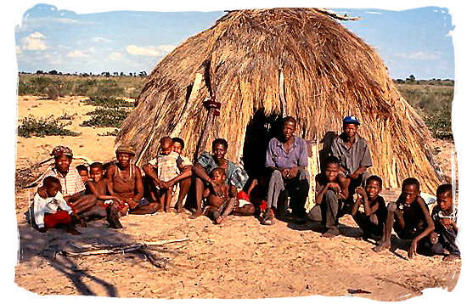
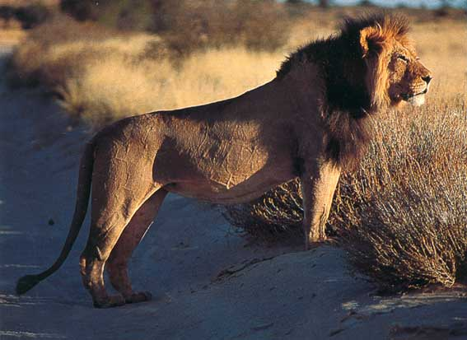
Panvy
Konžská
Čadská
Kalahari

Slide 8
Východoafrická priekopová prepadlina
sa rozprestiera po dĺžke asi 6 tisíc kilometrov
od severnej časti Sýrie až po Mozambik
je to trhlina, ktorá sa tvorí pomalým oddeľovaním zemských platní a tak trhá Afriku na dve menšie časti
okolie trhliny má rozmanitý ráz, od jazier až po zasnežené pohoria.

Slide 9
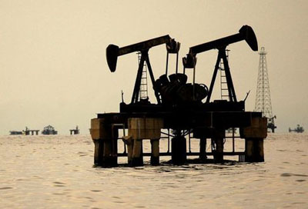
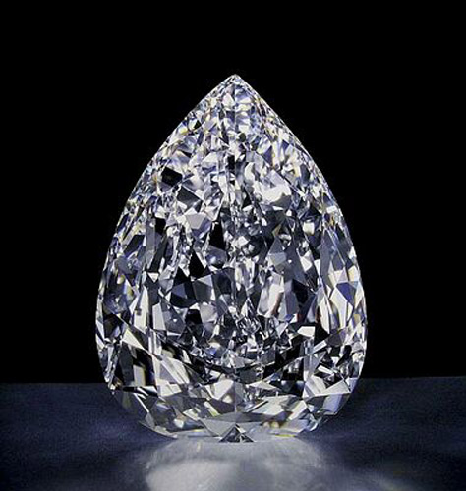
Nerastné suroviny
Sever a stred: ropa
zemný plyn
Juh: diamanty
farebné kovy

Slide 10
Ďakujem za pozornosť

